Slide 1

智能计算系统LAB2-2实验分享
1910487 罗功成

Slide 2
基于DLP平台的手写数字分类
01.
与2-1实验的对比
02.
实验原理和代码实现
03.
实验结果分析
04.
结语

Slide 3
01
2-1vs2-2

Slide 4
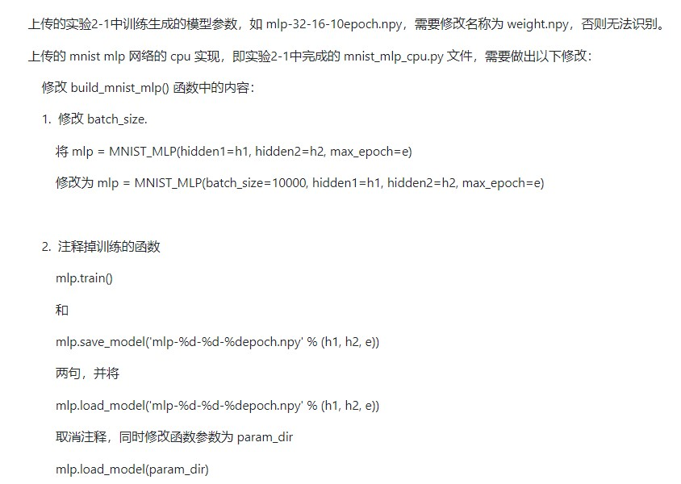
01
相同之处：
1.layers_1.py:
（1）定义了全连接层，relu层,softmax层这三个类，需要完成的函数为前向传播、反向传播、参数更新等。
（2）在两个实验中完全相同，完成2-2时可直接用2-1中完成的文件。
2.mnist_mlp_cpu.py:
（1）加载layers_1.py中定义好的类，然后读取并预处理数据后，构建3层神经网络，进行前向传播和反向传播。
（2）在两个实验中略有不同，完成2-2时可用2-1中完成的文件后，按照实验要求提示，对batch_size，注释的训练函数对应修改后即可.

Slide 5
01
不同之处
2-2中新增了一个用于与CPU平台进行对比的DLP平台：mnist_mlp_demo.py
主要用途
使用已封装好的 Python 接口的机器学习编程库 pycnml 将第2.1节的神经网络推断部分移植到 DLP 平台，具体两方面：
（1）利用提供 pycnml 库中的 Python 接口搭建手写数字分类的三层神经网络
（2）在 DLP 上运行神经网络

Slide 6
02
原理和代码

Slide 7
需要补全的代码：
pycnml用 Python 封装了一个 C++ 类 CnmlNet，该类的成员函数，定义了神经网络中层的创建、网络前向传播、参数加载等操作
1.# TODO：使用 pycnml 建立三层神经网络结构
2.# TODO：使用pycnml接口分别为三层全连接层加载参数

Slide 8
TODO1建立网络结构思路：
1.实例化pycnml.CnmlNet()，然后调用 CnmlNet 中的createXXXLayer 成员函数就可以创建相应的网络层，例如创建全连接层时只需调用 pycml.CnmlNet().createMlpLayer。
在demo.py框架中已实例化为self.net =pycnml.CnmlNet(16)，填写时用self.net.createMlpLayer()即可。
2.参数填写：在创建全连接层时需要输入对应的量化参数，为了简化实验，本实验已经提供了网络的量化参数，读取到了input_quant_params 和 filter_quant_params 中，搭建网络时，只需要按顺序为每个全连接层输入 input_quant_params 即可。加载参数时，同样也只需要按顺序把filter_quant_params 中的值输入

Slide 9
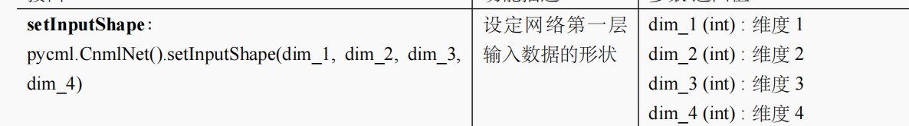
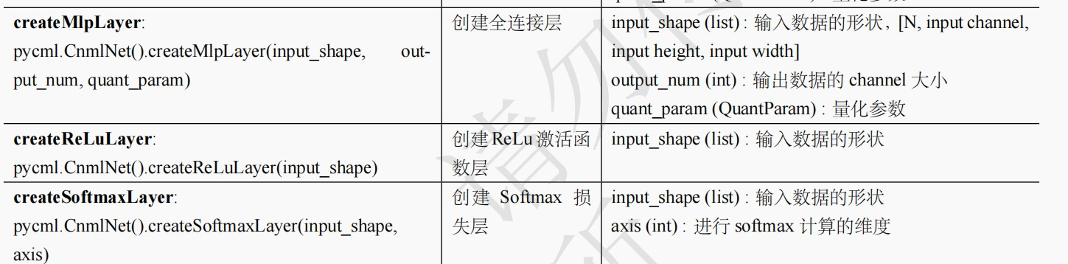
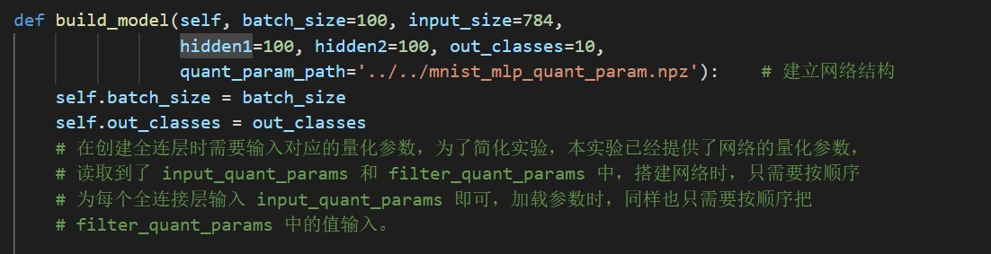

Slide 10
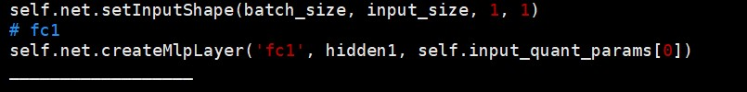
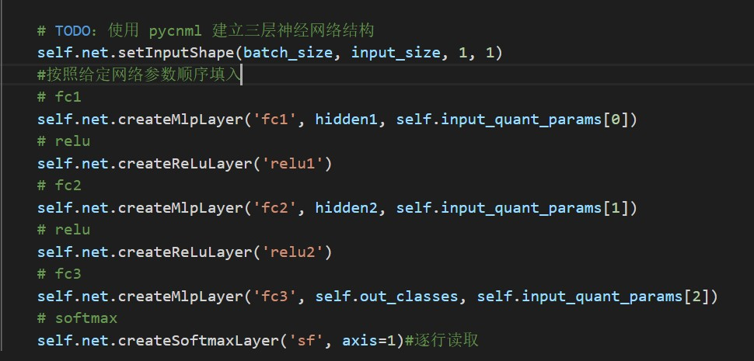

Slide 11
TODO2加载参数思路：
所有创建好的层对象的指针会按顺序以数组的形式保存在 CnmlNet 中，数组的下标作为层的 id 使用，当调用 pycnml.CnmlNet().loadParams 函数时，便可以通过此 id 来指定需要加载参数的层
y(output)=x(input)*weight+bias
本实验已经提供了网络的量化参数，读取到了input_quant_params 和 filter_quant_params 中，搭建网络时，只需要按顺序为每个全连接层输入 input_quant_params 即可。加载参数时，同样也只需要按顺序把filter_quant_params 中的值输入

Slide 12
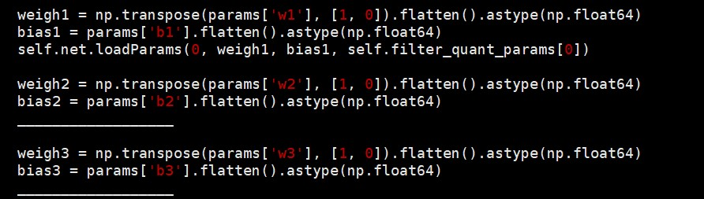
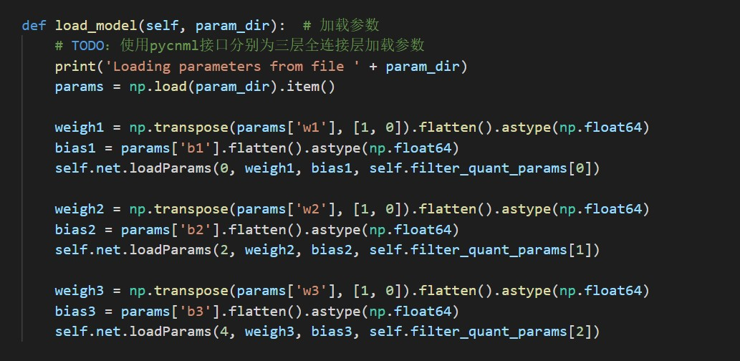

Slide 13
03
实验结果分析

Slide 14

03
本次实验中，在模型建立正确的基础上，CPU和DLP的正确率都很高，并且相差并不大。
这里DLP相较于CPU最明显的优势是耗时相差的比例，DLP在保证正确率上升的基础上，推断速度提升了109倍。

Slide 15
2022
感谢倾听

